Slide 2
F A C U L T A D D E C I E N C I A S D E L A SA L U D P R O G R A M A D E M E D I C I N A
D E P A R T A M E N T O D E C I E N C I A S C L I N I C A S Á R E A D E P SI Q U I A T R Í A
J O R N A D A A C A D É M I C A
S A L U D M E N T A L E N T I E M P O S D E P A N D E M I A 1 3 A B R I L 2 0 2 0

Slide 3
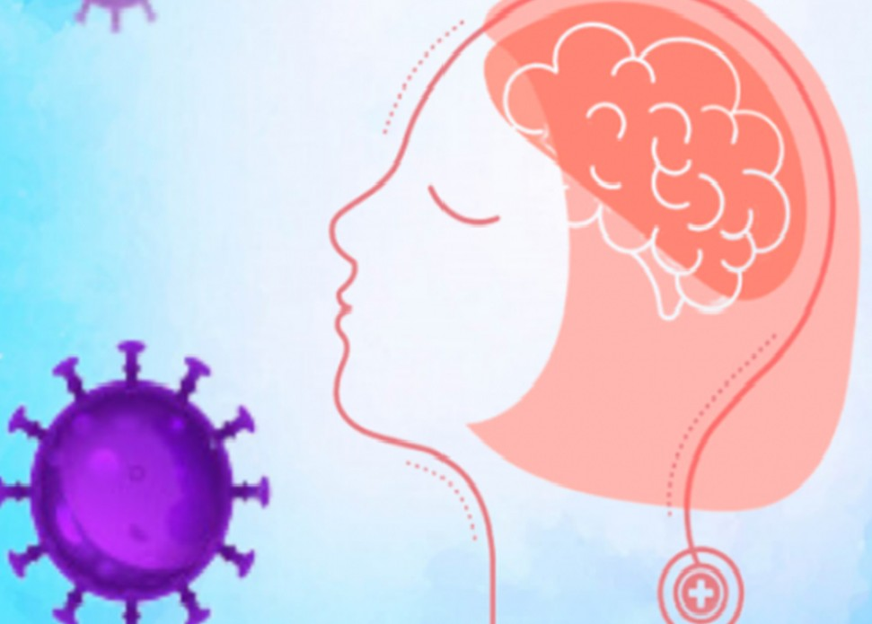
Psiquiatría en pandemia:
clínica y comunitaria
Dora Cardona Giraldo Médica psiquiatra
Esp. Gerencia de prevención y atención de desastres

Slide 4
Posicionamiento ético:
No hay expertos sobre salud mental/psiquiatría en Pandemia COVID-19
No hay saberes hegemónicos
Las elaboraciones deben ser compartidas
Salud Mental en tiempos de pandemia

Slide 5
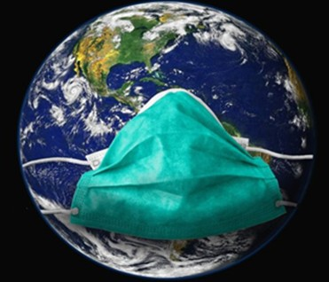
Generalidades
Salud mental en tiempos de pandemia
Las pandemias han ocurrido a intervalos regulares a lo largo de la historia, provocando cambios definitivos en el orden social, pero también innovaciones y avances en ciencias,
economía y sistemas político.
Han sido poco abordadas desde las ciencias sociales y comportamentales.

Slide 6
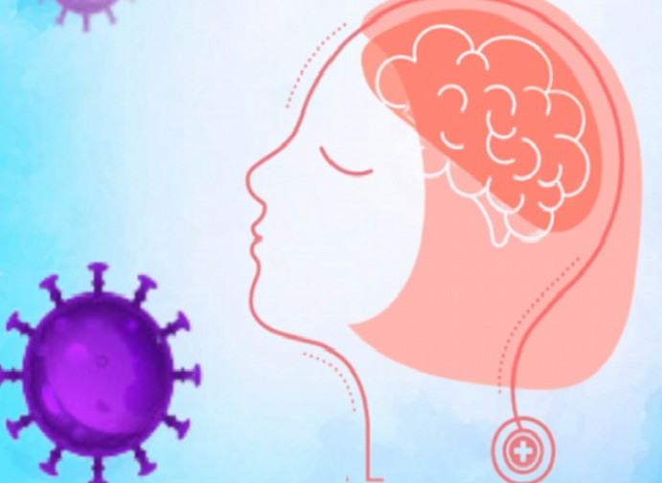
Generalidades
Los procesos generados y el abordaje guardan similitud con la psiquiatría de los desastres, aunque tiene sus especificidades.
Salud mental en tiempos de pandemia

Slide 7
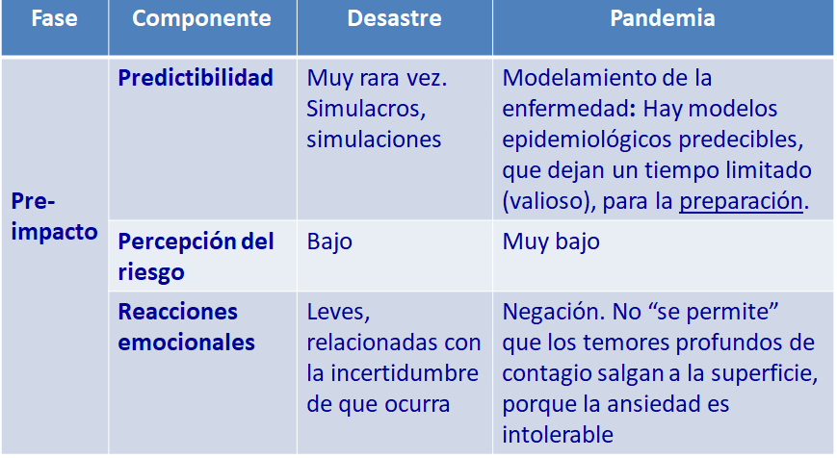
FASES
Defining Mindfulness
Mindfulness Benefits

Slide 8
FASES

Slide 9
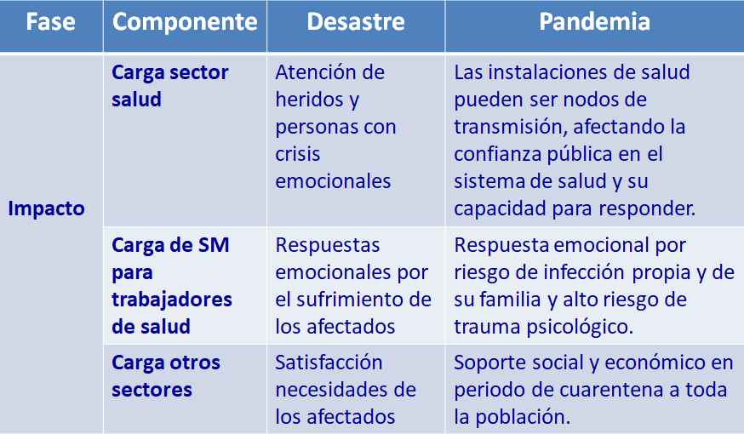
FASES
Defining Mindfulness
Mindfulness Benefits
Understanding Mindfulness
Practicing Mindfulness
Mindfulness Tools

Slide 10
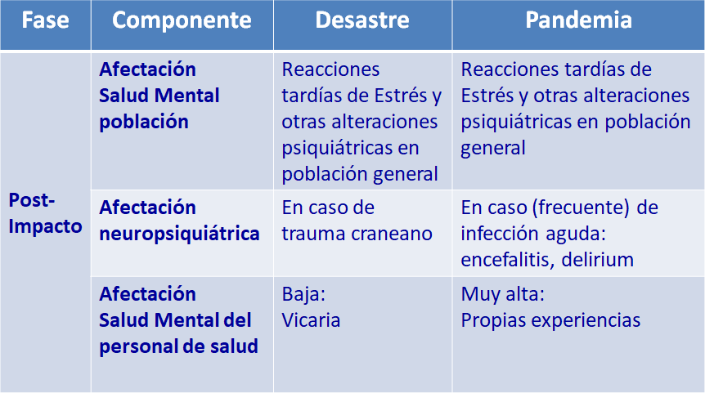
FASES
Defining Mindfulness
Mindfulness Benefits
Understanding Mindfulness
Practicing Mindfulness

Slide 11
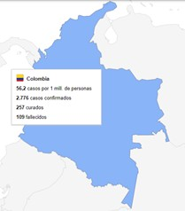
Pre-impacto
Clínica y
comunitaria
Impacto
Post-impacto
Salud Mental en tiempos de pandemia

Slide 12
P O S T - I M P A C T O
Psiquiatría clínica en
pandemia
P R E - I M P A C T O
I M P A C T O
"Pre-existencias":
Fobias
Reacciones de estrés agudo
Recaídas de pacientes psiquiátricos o abuso de alcohol/SPA, compromiso
neuro-psiquiátrico Delirium
Complicaciones neuro- psiquiátricas Trastornos ansiosos, depresivo, somatomorfos en toda la población, incluyendo personal de salud y de apoyo.

Slide 13
P R E - I M P A C T O
Psiquiatría comunitaria
en pandemia
Articular servicios SM con el sistema de salud general
Mapeo de recursos de salud mental y análisis de vulnerabilidad
Plan de contingencia para preparar talento humano en SM
Incorporar acciones generales para minimizar las reacciones emocionales de la cuarentena y el estigma sobre pacientes, familias y personal de salud.
Incorporar acciones específicas para el abordaje de necesidades y reacciones emocionales de grupos de riesgo
Fortalecer e implementar nuevas estrategias de prestación de servicios de salud mental.

Slide 14
I M P A C T O
Psiquiatría comunitaria
en pandemia
Participar en el diseño de contenidos comunicativos que promuevan la prevención de contagios y reduzcan la ansiedad.
Recolectar y transmitir información real sobre el riesgo, medidas de prevención y recursos (salud y otros) disponibles.
Proteger la salud mental de personas con la enfermedad: primeros auxilios psicológicos, comunicación del paciente con sus seres queridos, intervención integral.
Proteger la salud mental del personal de salud y de apoyo social
Asegurar la disponibilidad de los psicotrópicos esenciales
Intervención para manejo de duelos

Slide 15
P O S T - I M P A C T O
Psiquiatría comunitaria
en pandemia
Incluir el componente psicosocial en las políticas públicas de salud
Ajustar el sistema de referencia, para garantizar el ciclo de atención de pacientes psiquiátricos.
Entrenar personal de salud en salud mental básica
Entrenar y supervisar trabajadores de salud mental comunitarios
Incorporar componentes psicosociales en las iniciativas de desarrollo económico.
Facilitar la creación de grupos de apoyo

Slide 16
CONCLUSIONES
Muchos cambios/ consecuencias psicosociales son similares a los de otras situaciones de emergencia.
Las que son diferentes requieren más estudio y creatividad.
Se necesita un enfoque de salud pública para abordar las componentes psicosociales y de salud mental en todas las etapas de una pandemia
Muchas intervenciones no requieren nivel especializado, pero si se usan efectivamente pueden reducir significativamente el sufrimiento generalizado.

Slide 17
Bowen L, Smith B, Steinbach S, Billioux BJ, et al. Survivors of Ebola virus disease have persistent neurologic deficits. 2016
Center of the study of traumatic stress. Taking Care of Patients During the Coronavirus Outbreak: A Guide for Psychiatrists. https://www.cstsonline.org/assets/media/documents/CSTS_FS_Taking_Care_of_Patients_During_Coronavirus_Outbreak_A_Guide_for_Psychiatrists_03_03_2020.pdf. Consulta: 28 marzo 2020.
Chan AO, Huak CY. Psychological impact of the 2003 severe acute respiratory syndrome outbreak on health care workers in a medium size regional general hospital in Singapore. Occup Med (Lond). 2004;54(3):190–6. PMID: 15133143.
Damir Huremović Ed. Psychiatry of Pandemics. A Mental Health Response to Infection Outbreak. Springer Nature Switzerland AG 2019Lung FW, Lu YC, Chang YY, Shu BC. Mental symptoms in
different health professionals during the SARS attack: a follow-up study. Psychiatry Q. 2009;80(2):107–16. https://doi.org/10.1007/ s11126-009-9095-5
IASC Reference Group on Mental Health and Psychosocial Support in Emergency Settings. Mental Health and Psychosocial Support in Ebola Virus Disease Outbreaks. A Guide for Public Health Programme Planners. Geneva 2015.
Li Duan, Gang Zhu. Psychological interventions for people affected by the COVID-19 epidemic. www.thelancet.com/psychiatry Vol 7 April 2020 https://doi.org/10.1016/ S2215-0366(20)30073-0. Consultado 26 marzo 2020.
Ministerio de Salud de Colombia. Lineamientos para abordar problemas y trastornos mentales en trabajadores de la salud en el marco del afrontamiento del coronavirus (COVID-19). Bogotá, marzo de 2020.
Ministerio de Salud de Colombia. ¿Cómo protegemos nuestra salud mental ante la emergencia sanitaria por COVID19? Convivencia social y salud mental. Boletín #2. Marzo 2020
Ofri D. The emotional epidemiology of H1N1 influenza vaccination. N Engl J Med. 2009;361(27):2594–5. https://doi.org/10.1056/ NEJMp0911047. Epub 2009 Nov 25. PMID: 19940291
Organización Panamericana de la Salud. Consideraciones psicosociales y de salud mental durante el brote de COVID-19. 12 de marzo del 2020.
The first affiliate Hospital Zheijang University School of Medicine. Compiled according to clinical experience. Handbook of COVID-19 prevention and treatment.
Yu-Tao Xiang, Yan-Jie Zhao, Zi-Han Liu, Xiao-Hong Li, Na Zhao, Teris Cheung, Chee H. Ng. The COVID-19 outbreak and psychiatric hospitals in China: managing challenges through mental health service reform. International Journal of Biological Sciences 2020; 16(10): 1741-1744. doi: 10.7150/ijbs.45072

